Slide 1
Dimensionality Reducition PCA algorithm

Slide 2
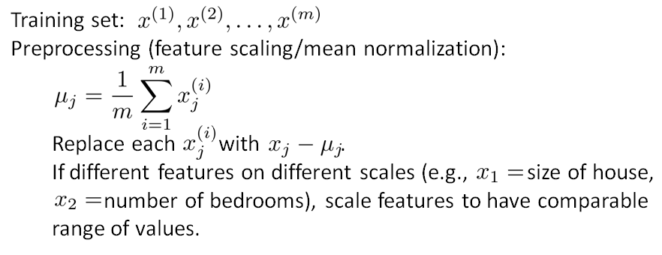
PCA algorithm: Data preprocesing

Slide 3
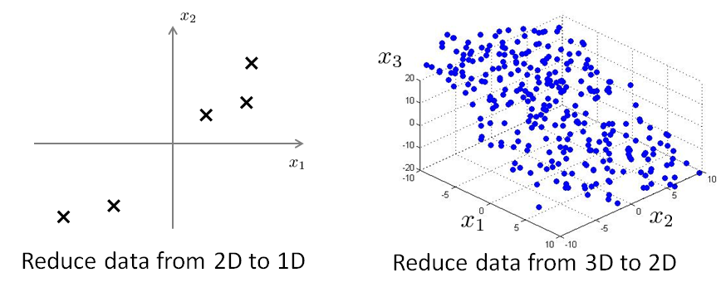
PCA algorithm

Slide 4
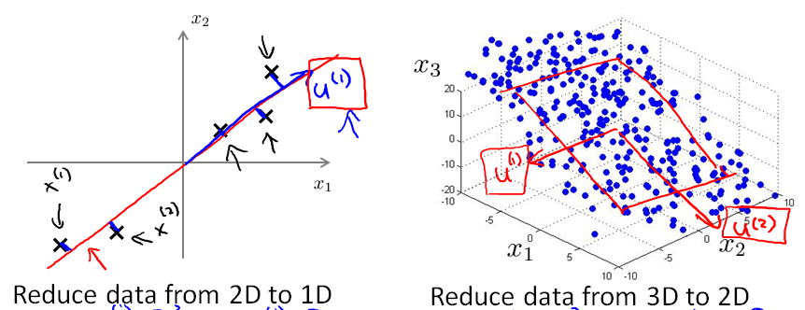
PCA algorithm

Slide 5
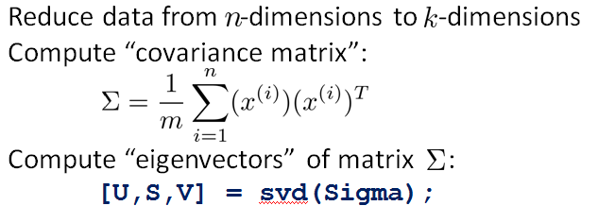
PCA algorithm

Slide 6
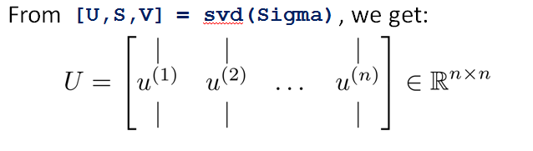
PCA algorithm

Slide 7
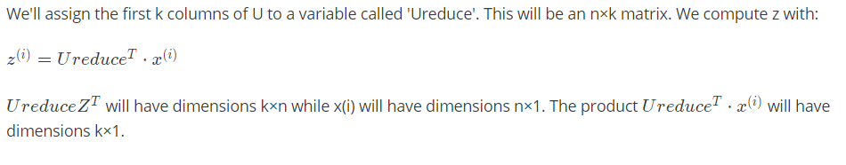
PCA algorithm

Slide 8
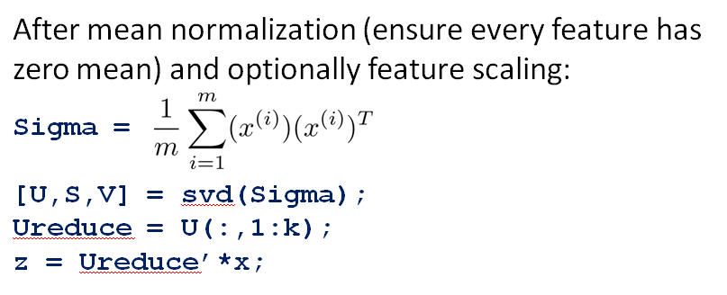
Summary

